Slide 1
البحث العلمي توێژینەوەی زانستی
پرۆفیسۆری یاریدەدەر
هاودیر دلشاد عبدالقادر
المحاضرة الأولى
مفهوم البحث العلمي
تێگەیشتنی توێژینەوەی زانستی

Slide 2
تێگەیشتنی توێژینەوەی زانستی:
توێژینەوەی زانستی
زانستی
توێژینەوەی
بەکارهێنانی میتۆدەکانی زانست بە شێوەیەکی ڕێکخراو
زانست
زانين
راستيةكان
واتە گەڕان و لێکۆڵینەوە و گەڕان بەدوای شتێکدا و لێکۆڵینەوە لە ڕاستی، واتە زانینی ڕاستی و لێکۆڵینەوە لێی
لێکۆلینەوە
گەران
دۆزینەوە

Slide 3
واتە توێژینەوەیەک کە ملکەچی یاساکانی زانست بێت.
توێژینەوەی زانستی
ئەمەش توێژینەوەی زانستی باشترین رێگەیە بۆ بە دەست هێنانی وەلامەکان
سروشتی مرۆڤ
ژیانیکی ئاسان
بەربەستەکان
سوود لە بەخششی عقل
ولامدانەوەی برسیارەکان
بەلگە هینان
زانینخوازی
مەرەق
تێهەلقۆرین

Slide 4
پێناسەکانی توێژینەوە زانستی
بەدواچوونەوەیەکە تایبەتمەندە بە ڕێکخستنی ورد لە هەوڵێکدا بۆ گەیشتن بە زانیاریەکان، تێگەشتنەکان، یان پەیوەندی نوێیەکان، و پشتڕاستکردنەوە و پەرەپێدانی زانیاریةكان و ناسينةكان و پەیوەندییةكان بە بەکارهێنانی شێوازەکان یان بەرنامەکانی متمانەپێکراو لە راستگۆیی.
هەروەها پێناسە دەکرێت کە ئامرازێکە بۆ بەدواچوونەوە کە توێژەر پێی هەڵدەستێ پاش چاودێریکردنی دیاردەیەک، لەو ڕێگەیەوە هەوڵدەدات نهێنی ئەم دیاردەیە ئاشکرا بکات و ئەو هۆکارانە بدۆزێتەوە کە بوونەتە هۆی دروستبوونی.
یاخود بریتیە لە بەکارهێنانی رێگاکان و شێوازەکانی زانستی بۆ گەیشتن بە راستییە نوێیەکان و پشتراستکرنەوەی راستیەکان هەروەها توانای پێشبینی کردنی ئەنجامەکان لە بارودۆخی جیاوازدا، وئامانجی گەیشتن بە چارەسەری کێشەکانە.
بریتیە لە کۆمەڵێک هەوڵی ڕێکخراو کە لەلایەن توێژەرەوە ئەنجام دەدرێت بە بەکارهێنانی میتۆدی زانستی و یاساکانی میتۆدی زانستی بۆ دۆزینەوە و ڕوونکردنەوەی دیاردەکان و دیاریکردنی پەیوەندییەکانی نێوانیان.

Slide 5
توێژینەوەی زانستی بریتییە لە لێکۆڵینەوە و پڕۆسەیەکی ڕێکخراو کە لەلایەن توێژەرەوە ئەنجام دەدرێت بە ئامانجی دۆزینەوەی ڕاستیەکان سەبارەت بە کێشەیەکی دیاریکراو لە ڕێگەی کۆکردنەوەی زانیاری یان لە ڕێگەی تاقیکردنەوەی زانستی و بە پەیڕەوکردنی شێوازێکی زانستی ڕێکخراو و ورد، بە مەبەستی گەیشتن بە ئەنجامێکی گونجاو بۆ گشتاندن لەگەڵ ئامانجی زیادکردنی زانیاری نوێ یان پەرەپێدانی چارەسەری گونجاو بۆ چارەسەرکردنی کێشەکە.
لە کۆتاییدا (John W. Creswell) پێناسەی کردووە، کە دەڵێت توێژینەوە پرۆسەیەکە لە هەنگاوەکان کە بەکاردەهێنرێت بۆ کۆکردنەوە و شیکردنەوەی زانیاری بۆ زیادکردنی تێگەیشتنمان لە بابەتێک یان پرسێک. پێکدێت لە سێ هەنگاو، پرسیارکردن و کۆکردنەوەی داتا بۆ وەڵامدانەوەی پرسیارەکە و پێدانی وەڵام بۆ پرسیارەکە.

Slide 6
وەسفکردن
Description
چارەسەریەکان
Solutions
تەفسیر
Explanation
ئامانجەکانی توێژینەوەی زانستی
پێشبینی
Prediction
راستیەکان
Facts
کۆنترۆل کردن
Control

Slide 7
گرنگی توێژینەوەی زانستی:
1- زانیاری و ئەزموونی تاک فراوانتر دەکات لەو بابەتەی کە لێکۆڵینەوەی لەسەر دەکات، و پرۆسەی فێربوون ئاسان دەکات.
2-یارمەتی دەدات بۆ تێگەیشتن لەو پرس و دیاردانەی پەیوەستن بە توێژینەوەکە، هاوکات یارمەتی خەڵک دەدات بەشێوەیەکی ڕوونتر تێبگەن.
3. نوێترین زانیاری دەدات و هاندەردەبێت بۆ مناوە لەسەر ئاگاداربوون لە پێشهاتەکان.
4. حةز و متمانە بەخۆبوون لە خوێندنەوە و نووسین و شیکردنەوە و خوێندن بەرەوپێش دەبات.
5. دیدێکی ڕوون و ئاشکرا دەدات بۆ داهاتوو و ئەو ئاراستەی کە زانست پێدا دەروات.
6- کاردەکات بۆ سەرکەوتنی پرۆژەکان و کاری بازرگانی و پەرەپێدانی ئابووری.
7- بە یەکێک لەو سەرچاوانەی دادەنرێت کە بەشدارە لە داهێنانەکاندا.
8. یارمەتی توێژەر دەدات لە ئەگەری بیرکردنەوەی قووڵ وراهێنانکردنی مێشک.
9-یارمەتیدەرە بۆ دەرخستنی دیاردە و بیرۆکەی کە شاراوە لەبەرچاو.
10- تاکە ڕێگایە بۆ سەلماندنی تیۆرییەکان.
11- ڕێگەمان پێدەدات درۆ دەستنیشان بکەین، پشتگیری ڕاستییەکان دەکات و متمانەی پێدەبەخشێت.

Slide 8
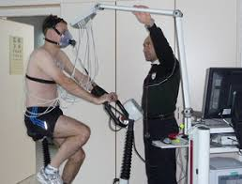
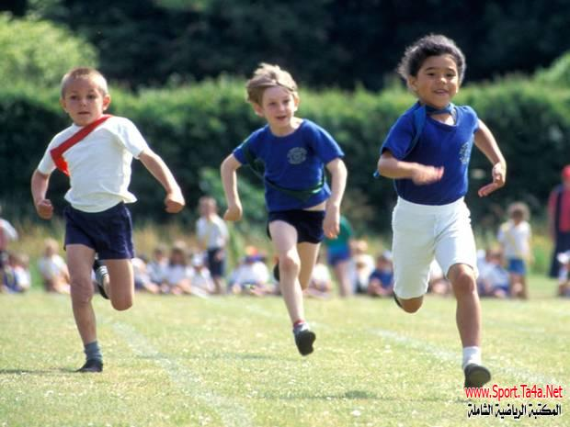
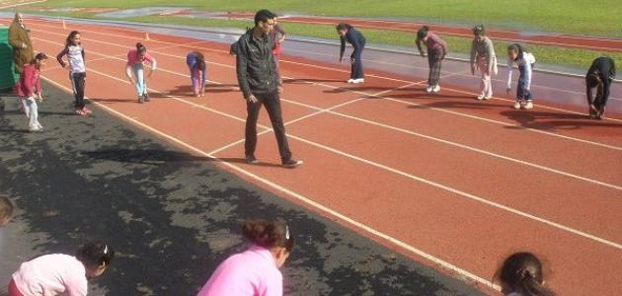
گرنگی توێژینەوەی زانستی لە پەروەردەي وەرزش دا:
پەرپێدانی پێوانکردن و تاقیکردنەوە
هەڵبژاردن و دۆزینەوەی وەرزشوانان
پەرەپێدانی وانە وتن ومەشقکردن
پەرەپێدانی ئاستی وەرزشی

Slide 9
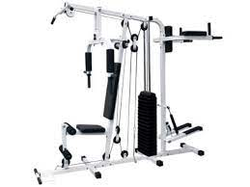
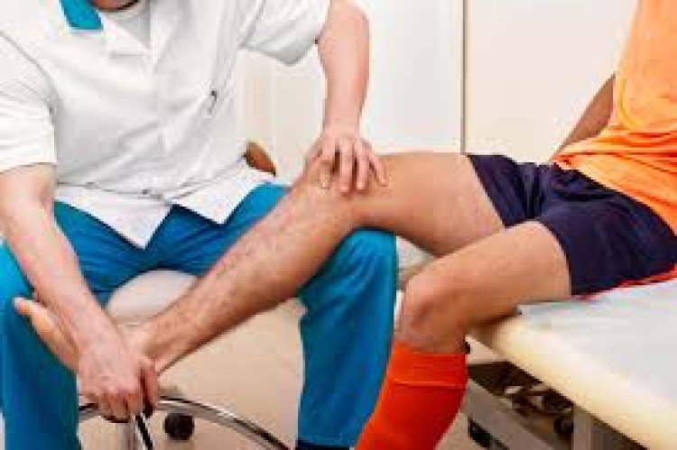
پەرەپێدانی بەڕێوەبردنی وەرزشی
داهێنانی ئامێری وەرزشی
پەرەپێدان وچارەسەری دەروونی
پەرەپێدانی چارەسەری پزیشکی

